Slide 1
DISPOSITIVOS DE ENTRADA Y SALIDA

Slide 2
Son aquellos dispositivos que pueden utilizarse en ambas partes de entrada o salida.

Slide 3
Ejemplos

Slide 4
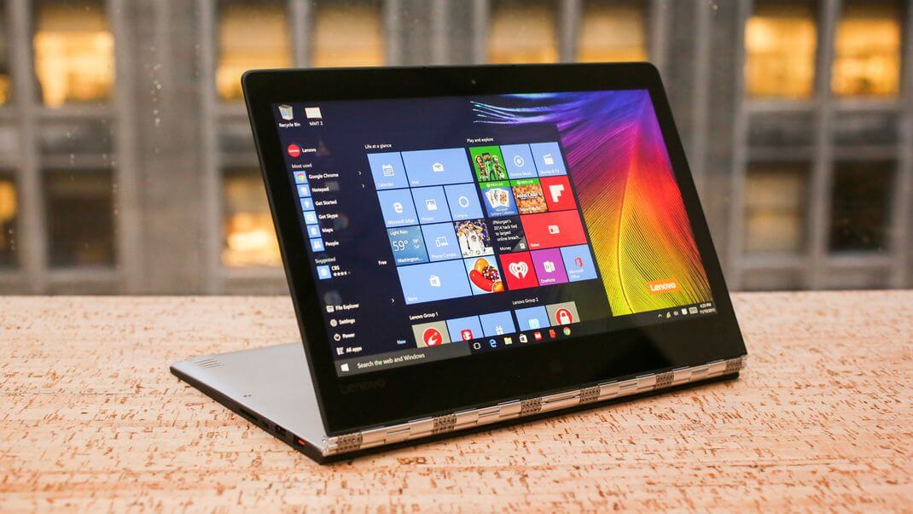
Pantalla táctil
es una pantalla que mediante un toque directo sobre su superficie permite la entrada de datos y órdenes al dispositivo, y a su vez muestra los resultados introducidos previamente; actúa como periférico de entrada y salida de datos

Slide 5
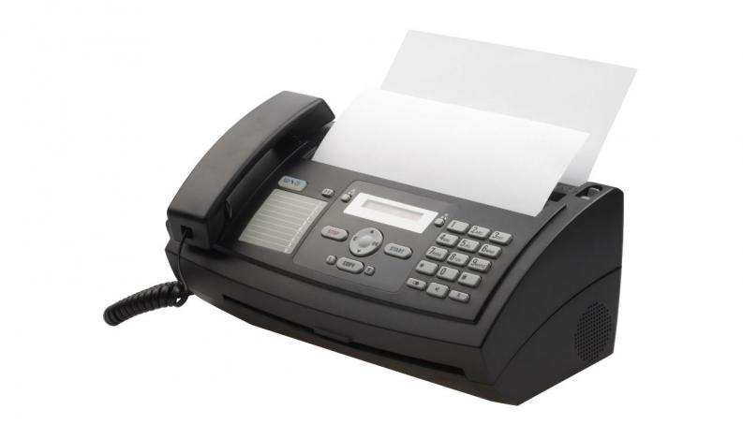
FAX
Dispositivo mediante el cual se imprime una copia de otro impreso, transmitida o bien, vía teléfono, o bien desde el propio fax. Se utiliza para ello un rollo de papel que cuando acaba la impresión se corta.

Slide 6
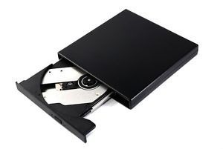
Unidad quemador
Es un dispositivo compuesto por un PC, una grabadora de CD o de DVD y un conjunto de programas desarrollados específicamente que tiene por objeto realizar grabaciones de imágenes de disco en soportes de datos ópticos

Slide 7
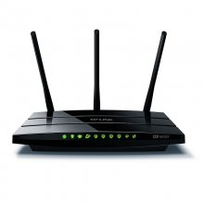
Router
Es un dispositivo que proporciona conectividad a nivel de red o nivel tres en el modelo OSI.

Slide 8
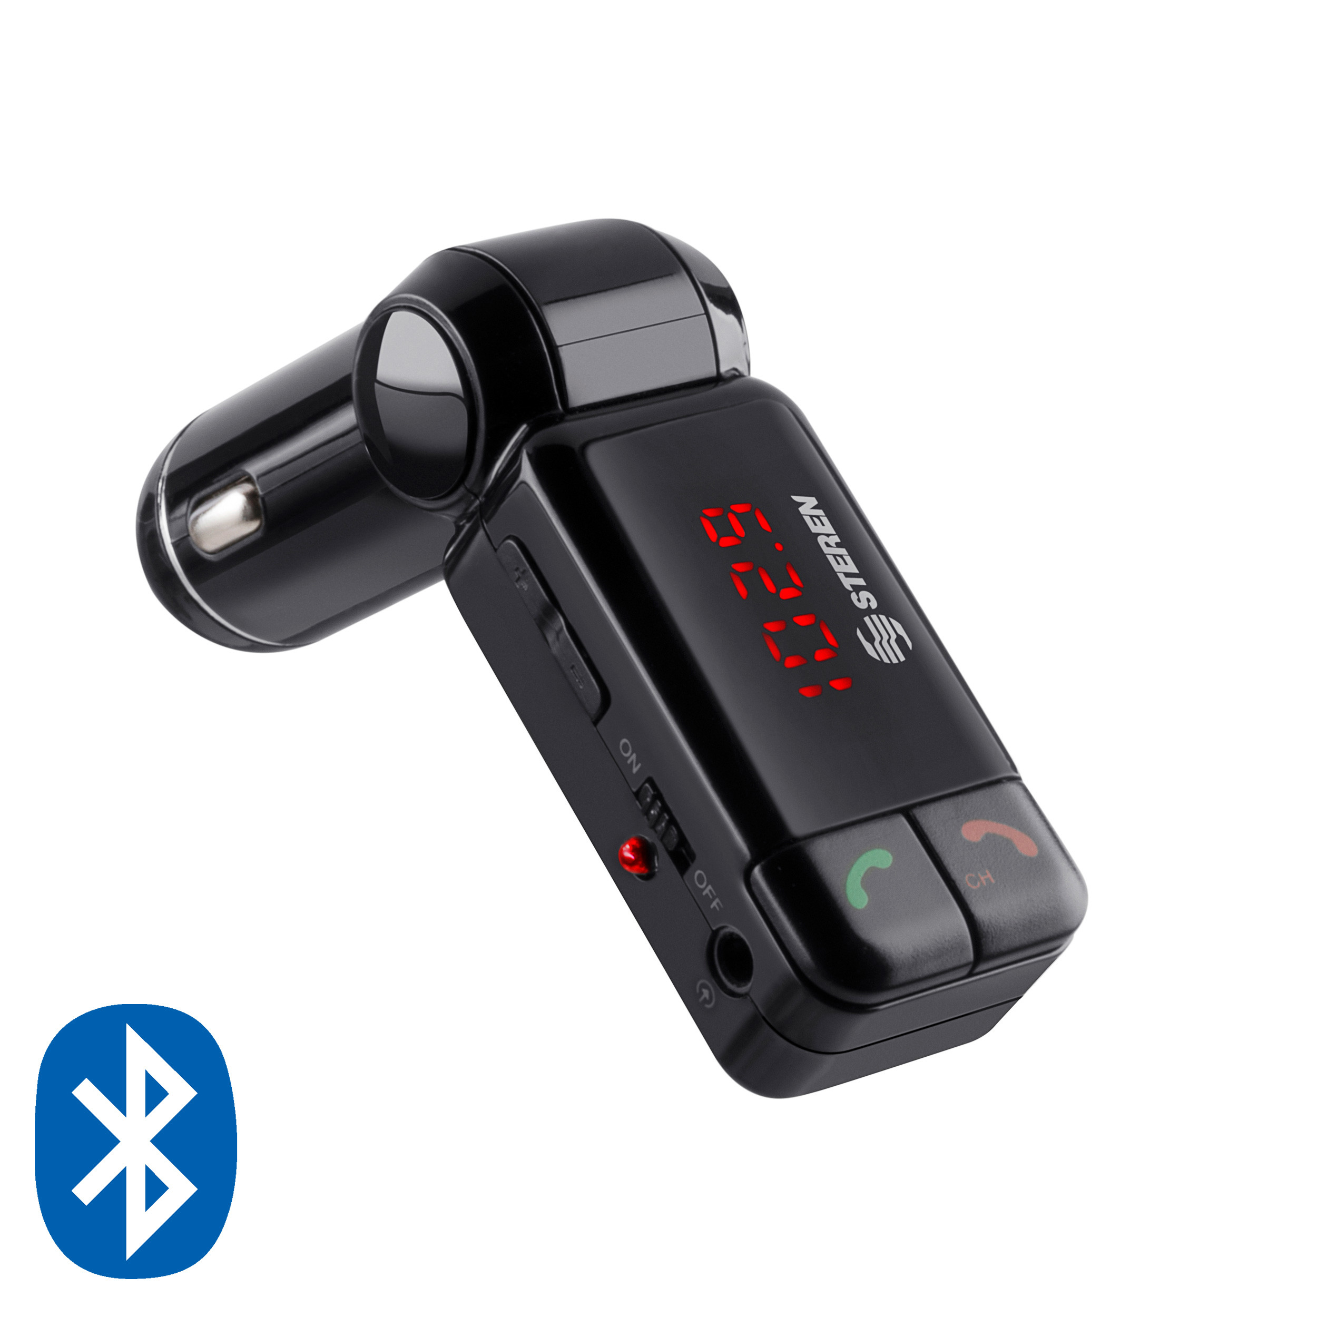
Transmisor de bluetooth
que posibilita la transmisión de voz y datos entre diferentes dispositivos mediante un enlace por radiofrecuencia en la banda ISM de los 2.4 GHz.

